Slide 1



Ketenagakerjaan

Slide 2
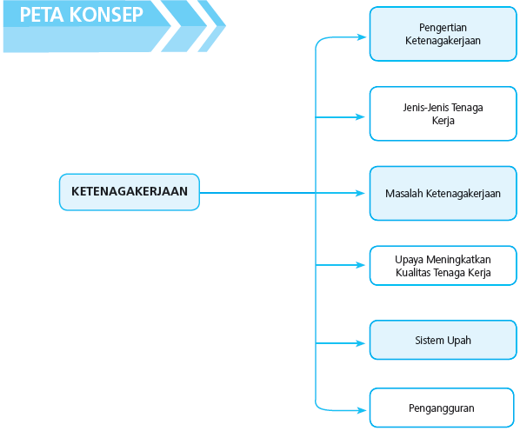
PETA KONSEP

Slide 3
Tujuan Pembelajaran
Dengan mempelajari bab ini, Anda diharapkan mampu:
menjelaskan pengertian ketenagakerjaan, kesempatan kerja, tenaga kerja, dan angkatan kerja;
menjelaskan cara meningkatkan kualitas tenaga kerja;
menjelaskan sistem pengupahan dan penggajian yang berlaku di Indonesia;
menjelaskan penyebab pengangguran; dan
menjelaskan dampak negatif pengangguran dan cara mengatasi masalah pengangguran di Indonesia.

Slide 4
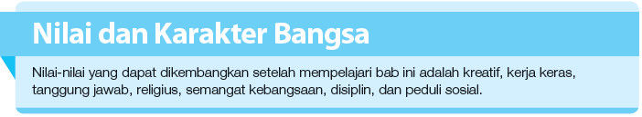
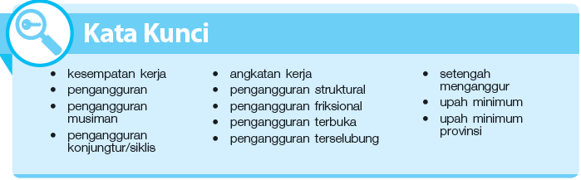

Slide 5
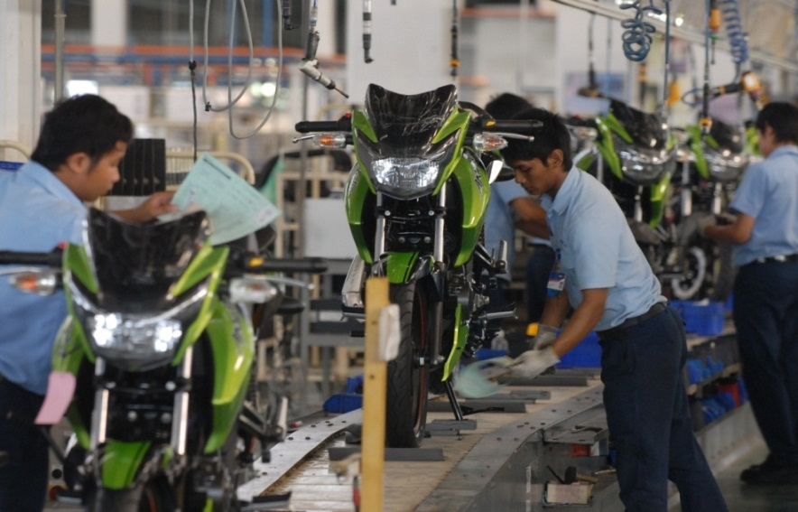
Pengertian Ketenagakerjaan
Dalam Undang-Undang Republik Indonesia Nomor 13 Tahun 2003 Tentang Ketenagakerjaan, disebutkan ketenagakerjaan adalah segala hal yang berhubungan dengan tenaga kerja pada waktu sebelum, selama, dan sesudah masa kerja.
Tenaga kerja dapat pula kita bagi dalam dua kelompok, yakni kelompok angkatan kerja dan kelompok bukan angkatan kerja. Angkatan kerja adalah penduduk dalam usia kerja (15 tahun ke atas), baik yang bekerja maupun yang tidak bekerja. Kelompok ini biasa disebut sebagai kelompok usia produktif.

Slide 6
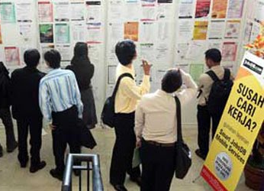
Pengertian Ketenagakerjaan
Kesempatan kerja adalah tersedianya lapangan kerja bagi angkatan kerja yang membutuhkan pekerjaan.

Slide 7
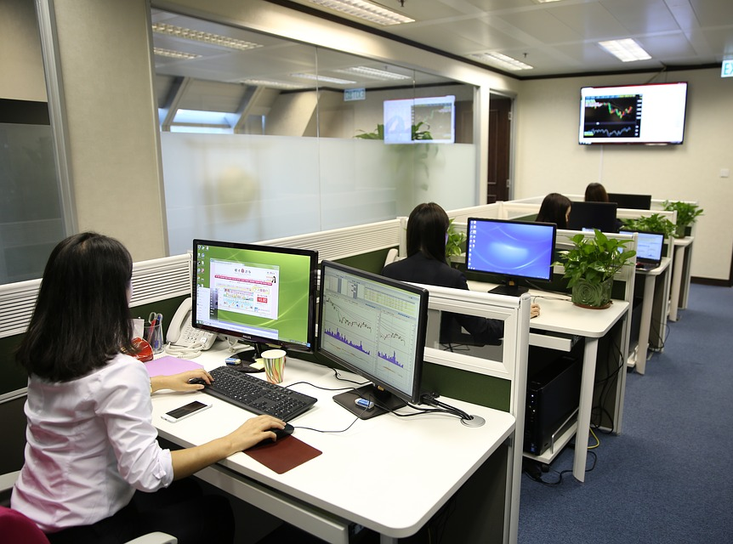
UPAYA MENINGKATKAN KUALITAS TENAGA KERJA
Untuk menciptakan iklim yang mendukung perluasan lapangan kerja, meningkatkan kualitas dan produktivitas tenaga kerja, dan meningkatkan kesejahteraan tenaga kerja, perlu ada usaha meningkatkan mutu tenaga kerja dari pihak pemerintah, swasta (perusahaan), dan individu.

Slide 8
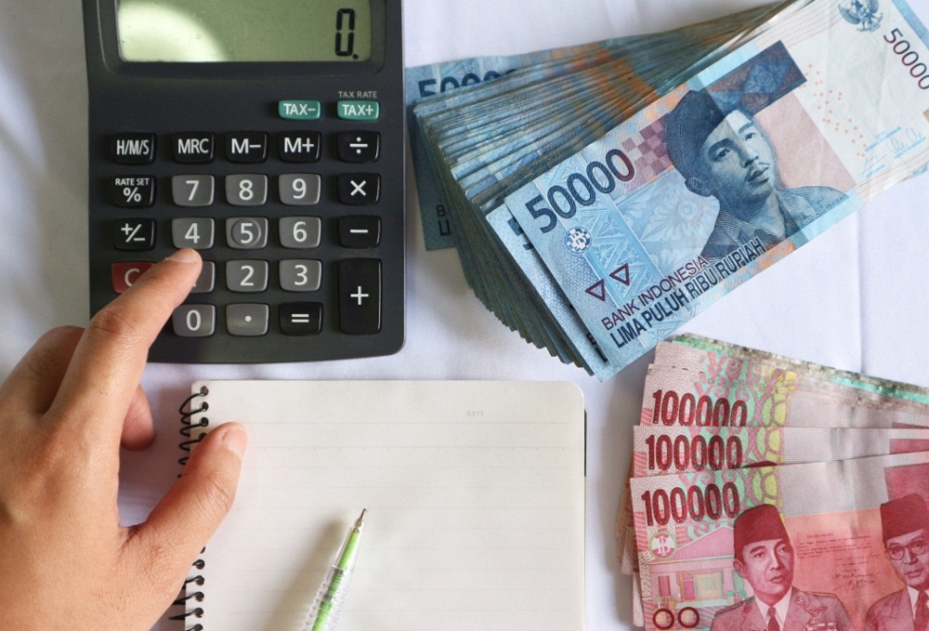
SISTEM UPAH
Pemberlakuan upah minimum regional (UMR) berubah menjadi upah minimum provinsi (UMP) atau upah minimum kabupaten/kota berdasarkan Peraturan Pemerintah No. 25 Tahun 2000 tentang Kewenangan Pemerintah dan Kewenangan Provinsi sebagai Daerah
Otonom.

Slide 9

Pengangguran
Penganggur adalah penduduk yang tidak bekerja, sedang mencari pekerjaan, atau sedang mempersiapkan suatu usaha baru.

Slide 10
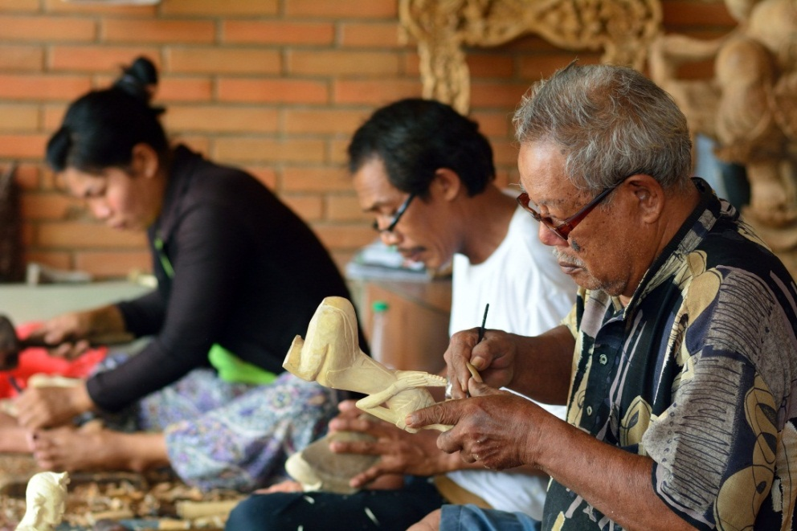
Pengangguran
Empat jenis pengangguran dilihat dari faktor penyebabnya adalah pengangguran konjungtur/siklis, pengangguran struktural, pengangguran friksional, dan pengangguran musiman.

Slide 11

Pengangguran
Tiga jenis pengangguran dilihat dari lamanya bekerja adalah pengangguran terbuka, pengangguran terselubung, dan setengah menganggur.

Slide 12

Pengangguran
Dampak pengangguran adalah menurunnya pendapatan nasional dan per kapita, menurunnya
penerimaan negara, menimbulkan beban psikologis, serta meningkatkan biaya sosial.

